Slide 1
Úniková hra 9.-14.11.
Wi-fi u babičky
Hru ovládáš myší, pohybuješ se kliknutím na modrou šipku

Slide 2
Prarodiče odjeli do lázní a rodiče tě chtějí vzít s sebou, když jim pojedou zalít kytky… S povzdechem se zvedáš ze své židle a oblékáš se na cestu. Je dlouhá a nudná, za oknem prší, je odpoledne a pomalu se stmívá.
Po příjezdu je zalito za 5 minut, ale rodiče se ještě chtějí zastavit do obchodu pro něco k večeři. Ptají se, jestli chceš jít s nimi. Podíváš se ven. Pořád prší. Ne, nechceš.
Jen co se za nimi zabouchnou dveře, vytahuješ mobil…

Slide 3
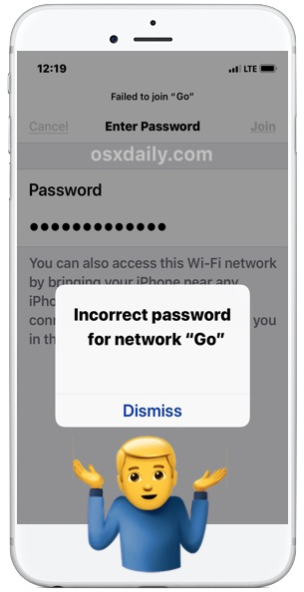
Heslo na Wi-fi je změné a je to tu taková díra, že tu ani nejsou data!!!

Slide 4
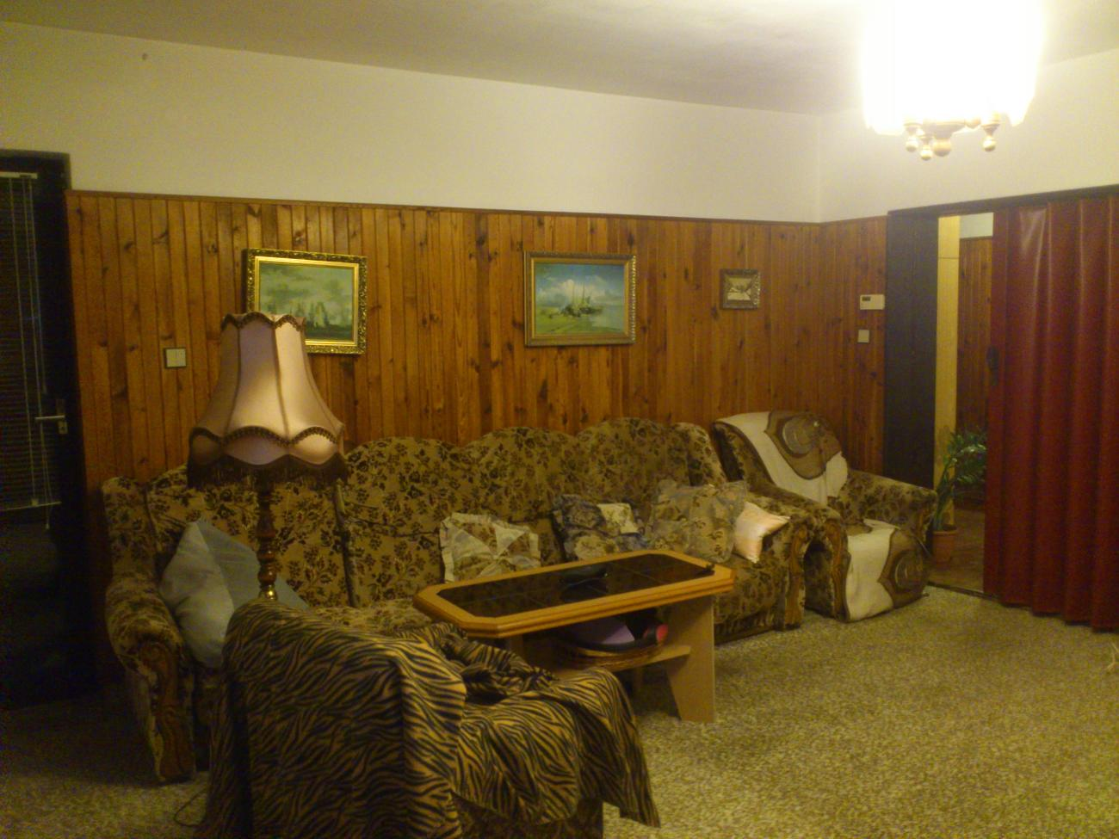
Naštěstí víš, že je router na půdě a heslo je na něm napsané, protože si ho děda nikdy nepamatuje. Čas vyrazit mezi pavouky…

Slide 5
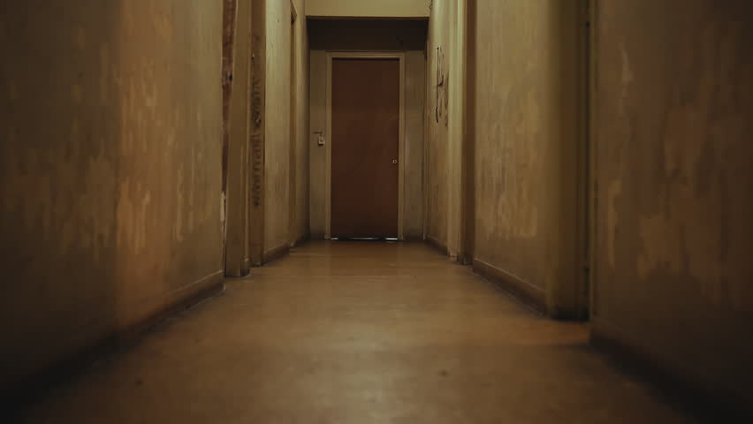

Slide 6
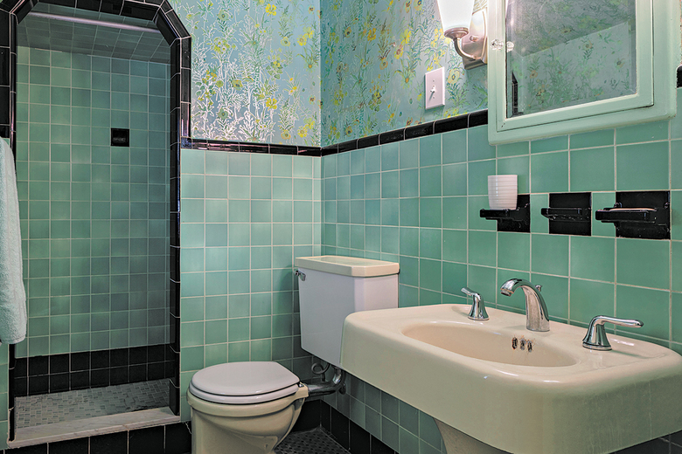

Slide 7
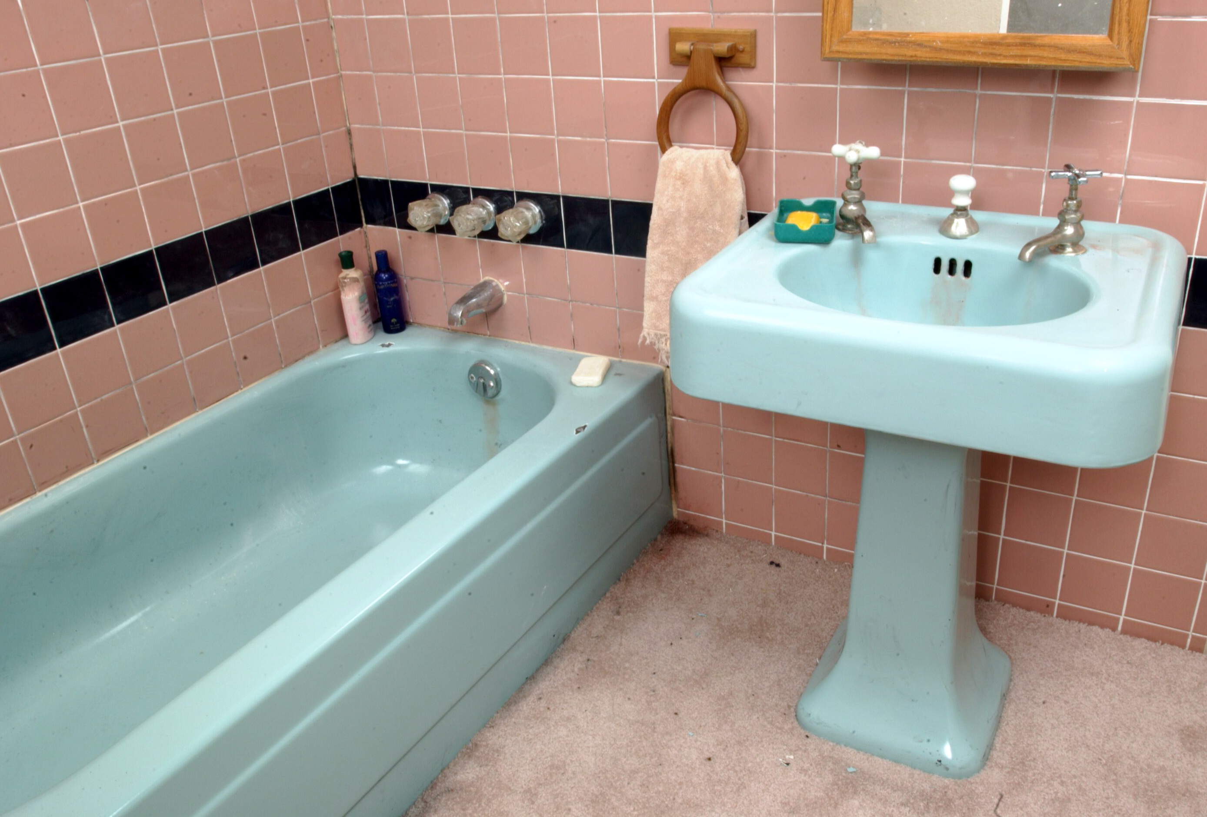

Slide 8
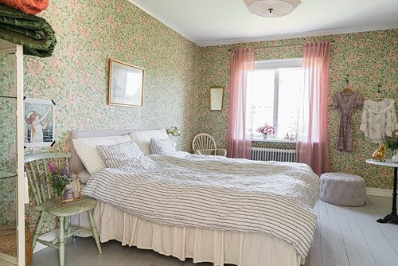

Slide 9
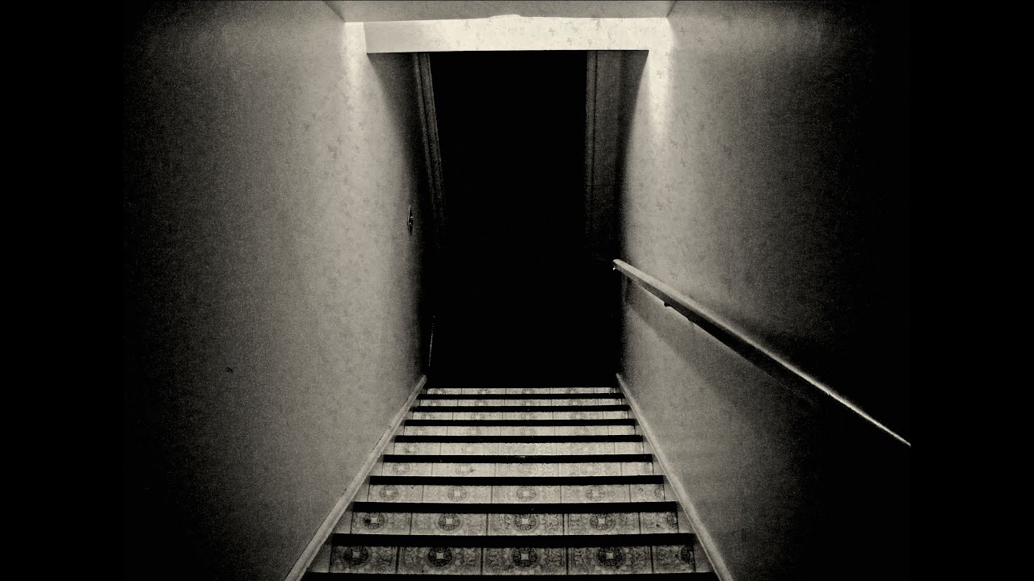

Slide 10
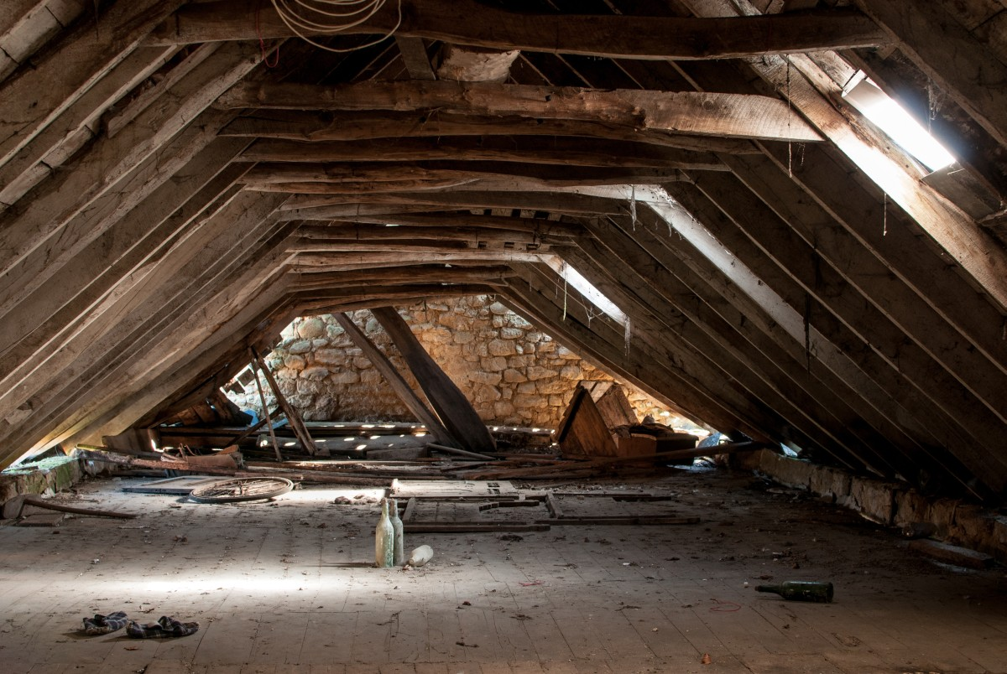
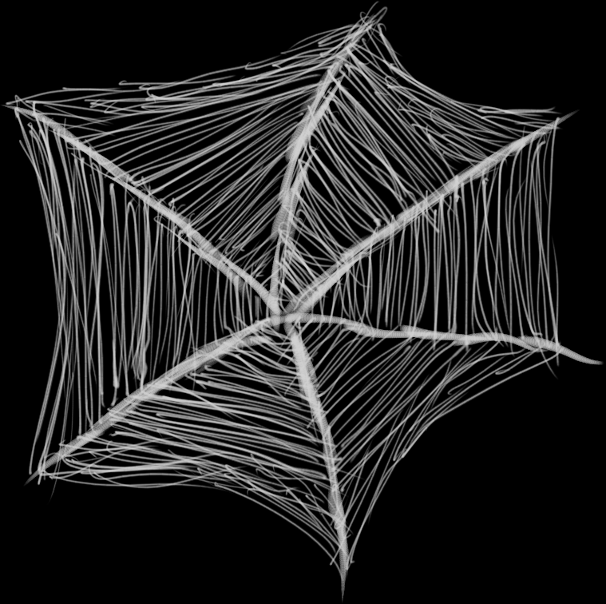
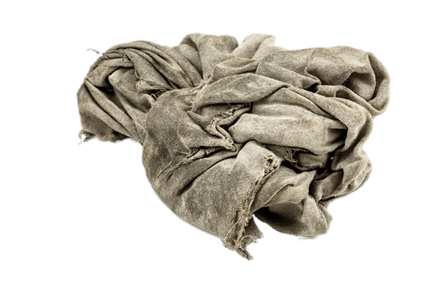
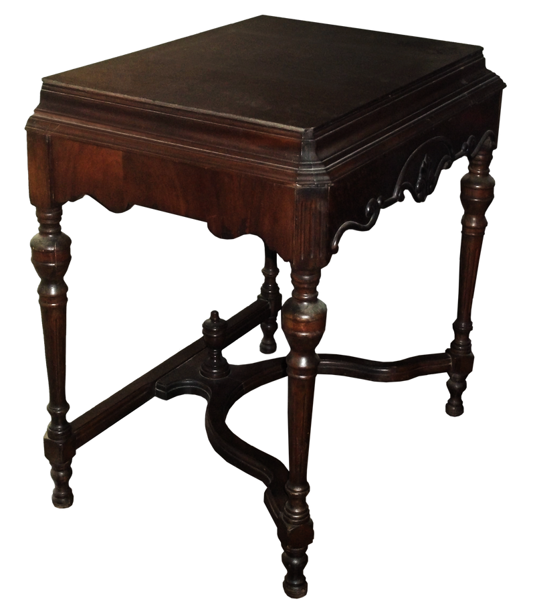
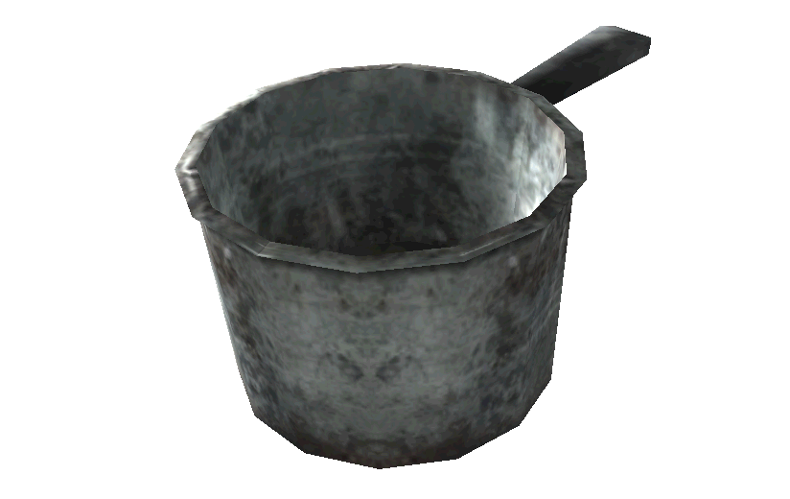
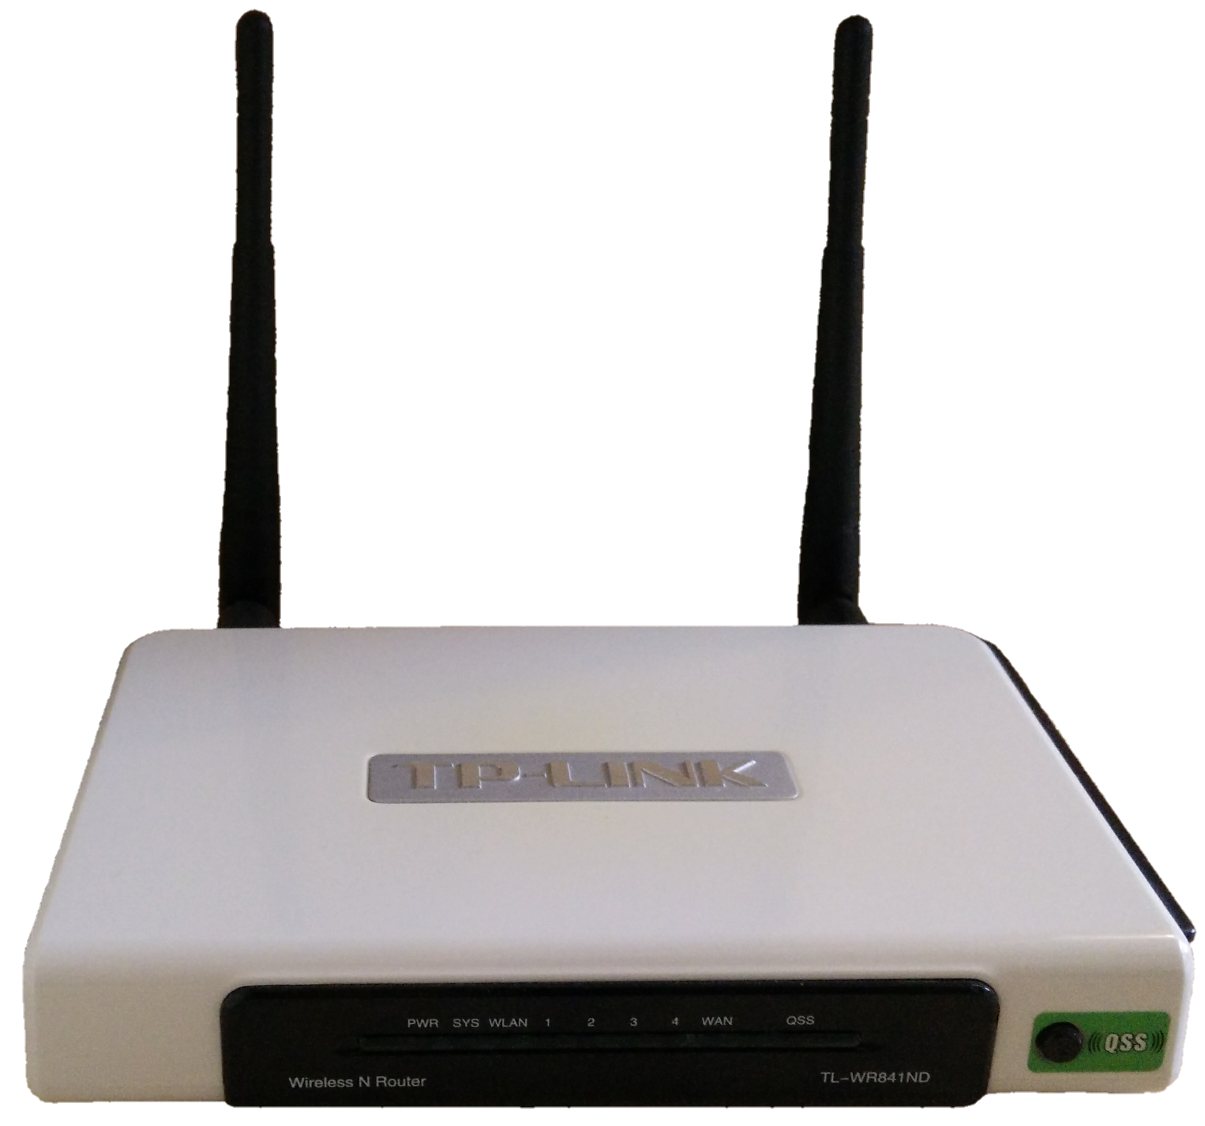

Slide 13
Muhuhaha drazí vnoučci, Wi-fi se vám zachtělo? Nikdo z vás mi nepomohl připojit se na Instagram, tak budete sedět a hrát Člověče nezlob se. Pokud ovšem nedokážete vyřešit všech 6 nápověd k heslu, které jsem schoval na půdě.
#pomsta_je_sladka #no_Wi-fi

Slide 15
Všechny nápovědy najdeš na půdě, rozklikni jednotlivé předměty a nezapomeň si ve správném pořadí zapsat části hesla, které získáš za vyřešení úkolů.

Slide 16
Ano! Vidíš router!

